Slide 1


Bài 2. BẢN ĐỒ. MỘT SỐ LƯỚI KINH, VĨ TUYẾN.
PHƯƠNG HƯỚNG TRÊN BẢN ĐỒ

Slide 2


Phương hướng trên bản đồ
Một số lưới kinh, vĩ tuyến của bản đồ thế giới
Khái niệm của bản đồ

Slide 3






Như vậy các em có thể thấy, Trái Đất của chúng ta rất rộng lớn, không phải ai trong tất cả chúng ta ngồi đây đêu có cơ hội tru khắp khắp nơi để tìm hiểu.Quả Địa cầu là mô hình thu nhỏ của TĐ, còn nếu muốn tìm hiểu chi tiết và có một hình dung cụ thể về các vùng trên TĐ này thì bản đồ là một công cụ không thể thiếu. Vậy bản đồ là gì? Làm sao ta vó thể sử dụng bản đồ…..
KHỞI ĐỘNG
Như vậy các em có thể thấy, Trái Đất của chúng ta rất rộng lớn, không phải ai trong tất cả chúng ta ngồi đây đều có cơ hội tru khắp khắp nơi để tìm hiểu.Quả Địa cầu là mô hình thu nhỏ của TĐ, còn nếu muốn tìm hiểu chi tiết và có một hình dung cụ thể về các vùng trên TĐ này thì bản đồ là một công cụ không thể thiếu. Vậy bản đồ là gì? Làm sao ta vó thể sử dụng bản đồ…..
Theo em, bạn nào nói đúng?

Slide 4

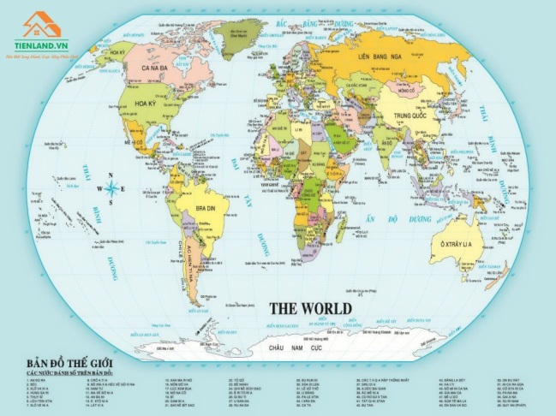

Bài 2. BẢN ĐỒ. MỘT SỐ LƯỚI KINH, VĨ TUYẾN.PHƯƠNG HƯỚNG TRÊN BẢN ĐỒ
!
1. Khái niệm bản đồ
Bản đồ là hình vẽ thu nhỏ một phần hay toàn bộ bề mặt Trái Đất lên mặt phăng trên cơ sở toán học, trên đó các đối tượng địa lí được thể hiện bằng các kí hiệu bản đồ.
- Vai trò của bản đồ trong học tập và đời sống: để khai thác kiến thức môn Lịch sử và Địa lí; để xác định vị trí và tìm đường đi; dự báo và thể hiện các hiện tượng tự nhiên (bão, gió,...); để tác chiến trong quân sự.
Quả địa cầu Bản đồ thế giới
? Em hãy cho biết quả Địa cầu và bản đồ có điểm gì giống và khác nhau.
? Cho biết khái niệm bản đồ
? Hãy nêu một số ví dụ cụ thề về vai trò của bản đồ trong học tập và đời sống

Slide 5

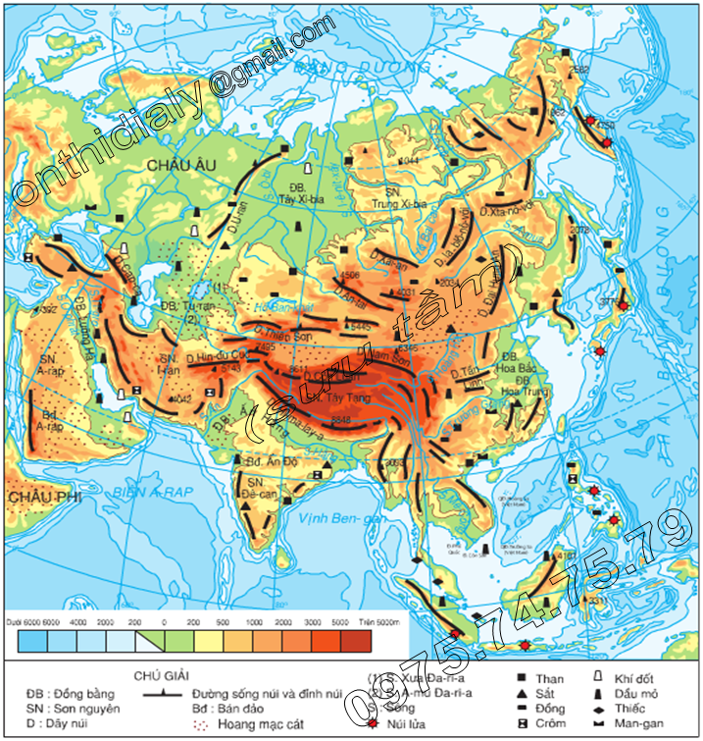
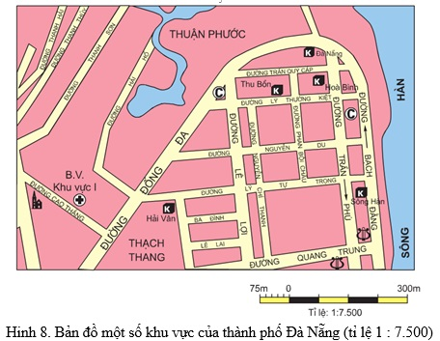
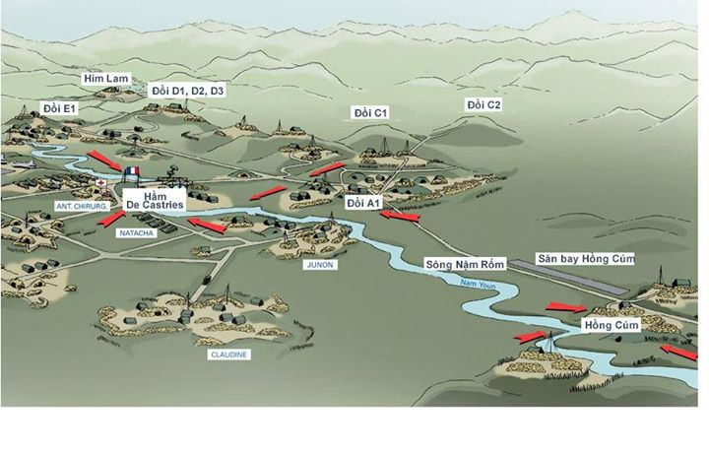
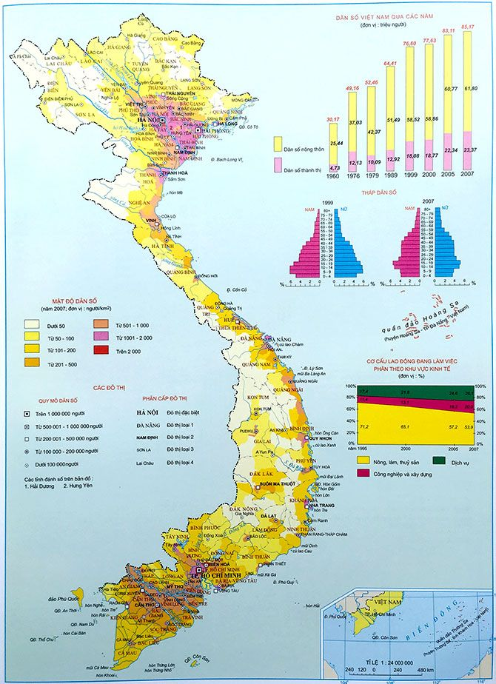
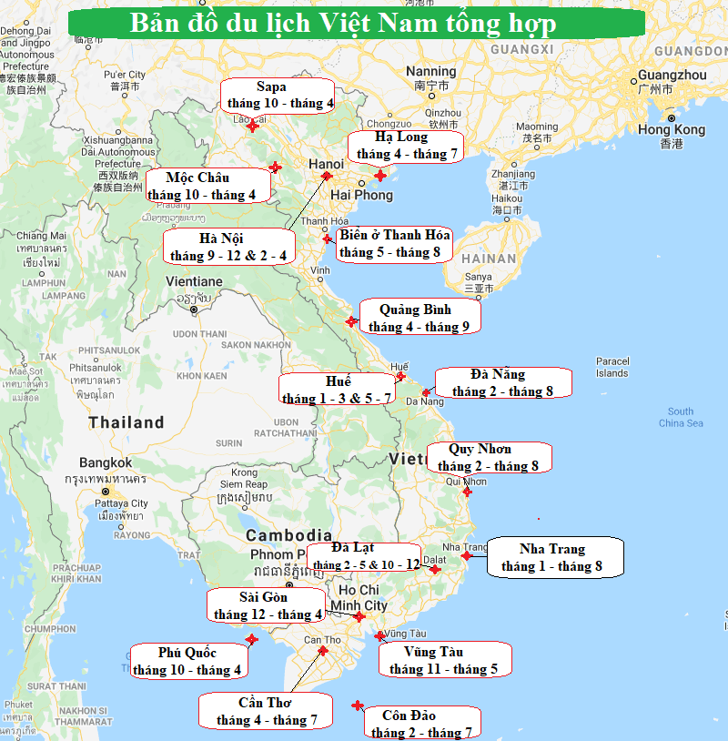

Bài 2. BẢN ĐỒ. MỘT SỐ LƯỚI KINH, VĨ TUYẾN.PHƯƠNG HƯỚNG TRÊN BẢN ĐỒ
!
Vai trò của bản đồ

Slide 6
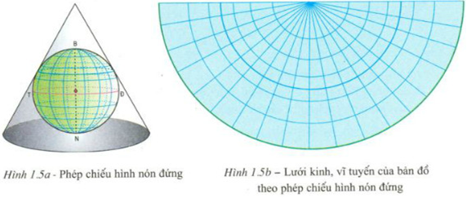
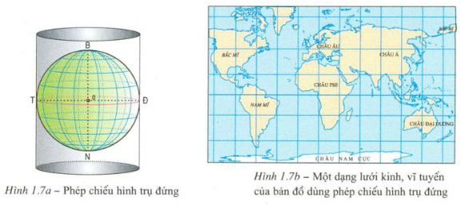
Bài 2. BẢN ĐỒ. MỘT SỐ LƯỚI KINH, VĨ TUYẾN.PHƯƠNG HƯỚNG TRÊN BẢN ĐỒ
!
2. Một số lưới kinh, vĩ tuyến của bản đồ
thế giới
- Bản đồ thế giới theo lưới chiếu hình nón
? Em hãy mô tả hình dạng lưới kinh, vĩ tuyến ở mỗi bản đồ
- Bản đồ thế giới theo lưới chiếu hình trụ đứng đồng góc –Mercator

Slide 7
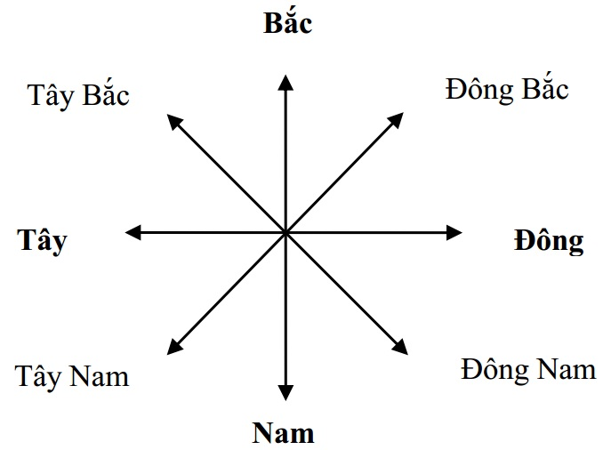
Bài 2. BẢN ĐỒ. MỘT SỐ LƯỚI KINH, VĨ TUYẾN.PHƯƠNG HƯỚNG TRÊN BẢN ĐỒ
!
3. Phương hướng trên bản đồ
Đầu trên của các kinh tuyến chỉ hướng bắc, đầu dưới chỉ hướng nam.
Đẩu bên trái của các vĩ tuyến chỉ hướng tây, đầu bên phải chỉ hướng đông
Bên cạnh đó còn có các hướng Đông Bắc, Đông Nam, Tây Nam, Tây Bắc
- Xác định phương hướng trên bản đồ dựa vào La bàn hoặc mũi tên chỉ hướng Bắc
? Dựa vào đâu để xác định được phương hướng
trên bản đồ? Có những hướng chính nào?

Slide 8
Bài 2. BẢN ĐỒ. MỘT SỐ LƯỚI KINH, VĨ TUYẾN.PHƯƠNG HƯỚNG TRÊN BẢN ĐỒ
LUYỆN TẬP
Chọn đáp án đúng nhất:
Câu 1: Bản đồ là
A. hình vẽ của Trái Đất lên mặt giấy.
B. mô hình của Trái Đất được thu nhỏ lại.
C. hình vẽ bề mặt Trái Đất trên mặt giấy.
D. hình vẽ thu nhỏ tương đối chính xác của một khu vực hay toàn bộ bề mặt Trái Đất.
Đáp án:

Slide 9
Bài 2. BẢN ĐỒ. MỘT SỐ LƯỚI KINH, VĨ TUYẾN.PHƯƠNG HƯỚNG TRÊN BẢN ĐỒ
LUYỆN TẬP
Chọn đáp án đúng nhất:
Câu 2: Hằng ngày Mặt Trời mọc ở hướng nào?
A. Bắc. B. Nam.
C. Đông. D. Tây.
Đáp án:

Slide 10
Bài 2. BẢN ĐỒ. MỘT SỐ LƯỚI KINH, VĨ TUYẾN.PHƯƠNG HƯỚNG TRÊN BẢN ĐỒ
VẬN DỤNG
HS sưu tầm một bản đồ và giới thiệu với các bạn về tấm bản đồ đó với các yêu cầu: Đó là bản đồ gì (tên bản đồ)? Bản đồ đó có hệ thống kinh, vĩ tuyến không? Nội dung bản đồ? Tấm bản đồ có ý nghĩa gì?...

Slide 11


CHÚC CÁC EM HỌC TỐT

